Slide 1

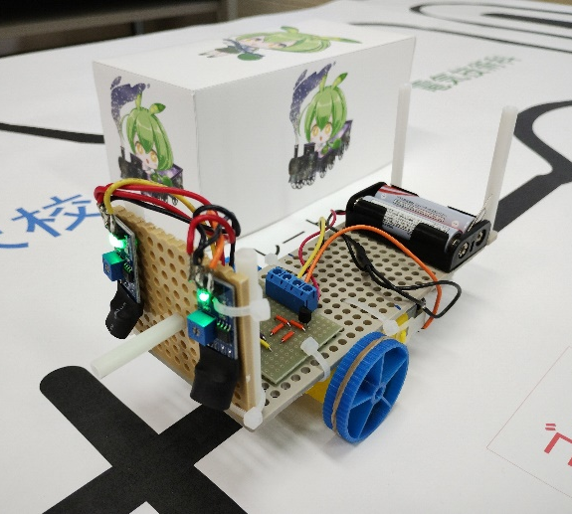
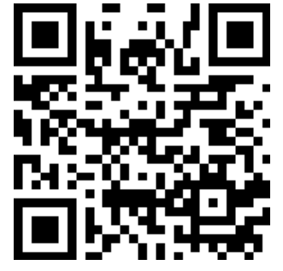

令和８年度
夏休み親子ものづくり体験教室
IN 産技短
令和８年7月30日（木）10：00～12：00
「ライントレースカー」を作ろう！
親子でものづくりの魅力に触れてみませんか？
みなさんのご参加お待ちしております。
■時 間 10：00～12：00（受付9：30～）
■会 場 岩手県立産業技術短期大学校水沢校
（奥州市水沢佐倉河字東広町66-2）
■内 容 ライントレースカーの製作
■参加費 無料
■持ち物 筆記用具、水筒
■定員 15組
■対象者 奥州市内の小学生とその保護者
■申込期間 6/25（木）～7/13（月）
※完成イメージです。
お申し込みはこちら
■申込方法 以下の方法で申込お願いします。
①電話 0197-34-1077
②FAX 0197-31-2031
③メール es-gakushu@city.oshu.iwate.jp
④以下のアドレスもしくは、QRコードより申込ください。
アドレス：https://logoform.jp/form/cAjx/1587550
■その他 応募多数の場合は、抽選とさせていただきます。
参加待ってるビン！
■主 催 奥州市教育委員会 岩手県立産業技術短期大学校水沢校
問合せ先 江刺生涯学習センター 0197-34-1077

